Slide 1
INITIATIVE CABES
Renforcement de capacités des experts en biodiversité et services écosystémiques en Afrique de l'Ouest, du Centre et de l’Est
13 juin 2024

Slide 2
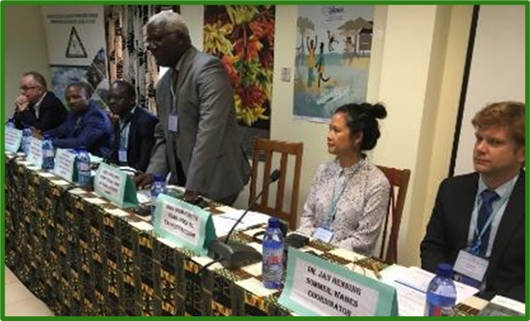
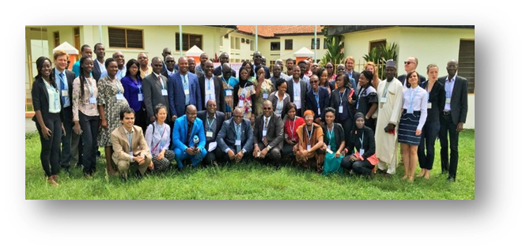
Comment est-ce que tout a commencé? – PROJET WABES
Nom du projet: WABES - West African Biodiversity & Ecosystem Services
Durée: 5 ans (fev. 2017 à jan. 2022) extention. jul. 2022
Origine des étudiants: 15 pays de la CEDEAO
Coordonné par le Centre de Recherche pour le Développement (ZEF), Université de Bonn, Allemagne
Financé par le Ministère Fédéral Allemand pour l’Environnement, la Conservation de la Nature, la Sécurité Nucléaire et la protection des consommateur (BMUV)

Slide 3
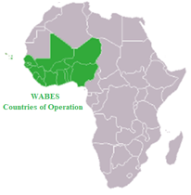
CONTEXTE - LE PROJET WABES
Objectif : faciliter le renforcement des capacités en Afrique de l'Ouest pour soutenir le processus de travail de l'IPBES.
Deux composantes principales:
Le programme de Master SPIBES - Gestion de l'interface science-politique sur la biodiversité et les services écosystémiques pour le développement durable– University of Félix Houphouët-Boigny, Côte d’Ivoire
Une plateforme sous-régionale destinée à établir un échange avec les points focaux nationaux de l'IPBES

Slide 4
Exemples de réussite - LE PROJET WABES
Exemples de réussites :
Adhésion à l'IPBES (adhésion de la Sierra Leone en tant que 133e État membre en novembre 2019),
Renforcement de la participation aux processus de l'IPBES (3 ateliers en personne et 6 ateliers virtuels avec plus de 400 participants),
30 étudiants de 15 pays formés; la majorité d'entre eux ont un emploi,
Mise en relation de la science et de la politique (impact sur la politique intérieure : Niger).
WABES fait entendre sa voix pour stopper la déclassification de la forêt classée de Kua, au Burkina Faso.

Slide 5
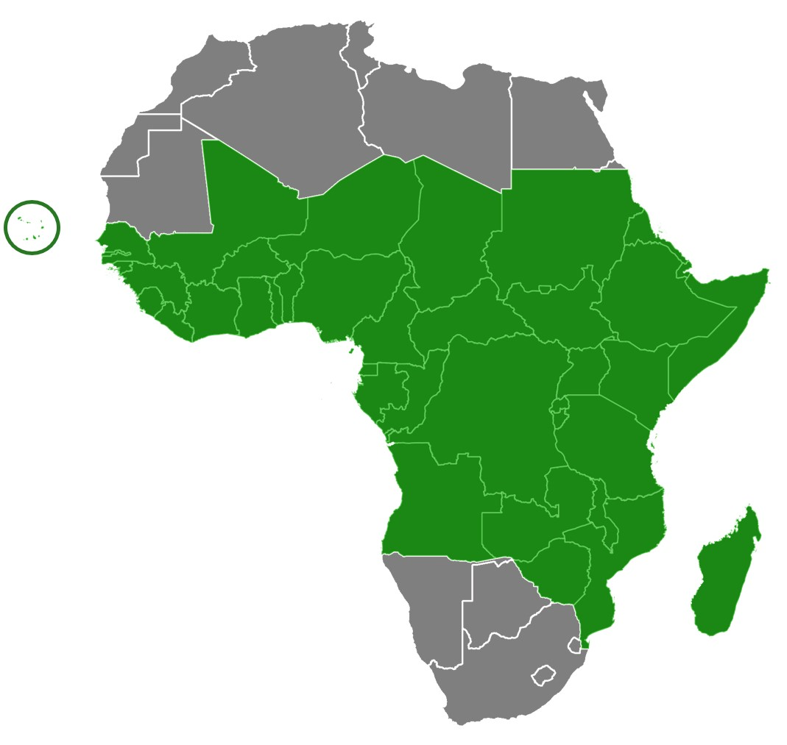
LE PROJET CABES BRIEVEMENT PRESENTÉ
Nom du projet : CABES - Renforcement de capacités des experts en biodiversité et services écosystémiques en Afrique de l'Ouest, du Centre et de l’Est
Durée : 8 ans (15 février 2022 - 31 janvier 2030)
Coordonné par le Centre de recherche sur le développement (ZEF), Université de Bonn, Allemagne
Financé par l'Initiative internationale sur le climat (IKI) du ministère fédéral allemand de l'environnement, de la protection de la nature, de la sécurité nucléaire et de la protection des consommateurs (BMUV).
38+ Pays Africains
Plateformes Nationales:
Cabo Verde, Sierra Leone, Burkina Faso, Côte d‘Ivoire, Gabon, DR Congo, Ethiopia, Madagascar

Slide 6
OBJECTIFS
OBJECTIF GLOBAL: Développer et renforcer les capacités d'experts d'Afrique de l'Ouest, centrale et de l'Est pour un meilleur engagement dans la plateforme intergouvernementale scientifique et politique sur la biodiversité et les services écosystémiques (IPBES, www.ipbes.net).
OBJECTIFS
SPECIFIQUES:
Composante
Renforcement de capacités
Composante de réseautage
(SPPIs)
1. Former les futurs scientifiques, chercheurs et animateurs à gérer les interfaces science-politique-pratique (SPPI)
3. Contribuer aux processus nationaux de prise de décision au sein de multiples groupes de parties prenantes, notamment les chercheurs, les praticiens des secteurs public et privé, les ONG, les détenteurs de savoirs traditionnels, les femmes et les points focaux de l'IPBES.
2. Développer les capacités pour soutenir la mise en œuvre des décisions politiques pour la gestion et l'utilisation durable de la biodiversité et des services écosystémiques
4. Établir un réseau de plateformes science-politique-pratique pour contribuer à la mise en œuvre des activités de l'IPBES.

Slide 7
Que faisons nous
Renforcement de capacités:
MSc SPIBES: Gestion de l’Interfaces science-politique et pratique pour la biodiversité et les services écosystémiques”;
110 experts formés (scientifiques/experts en début de carrière ≤ 35 ans)
Programme de développement des capacités – CCDP pour les professionnels :
Portail de formation en ligne
Formations en présentiels
Formation des formateurs
35 cours en ligne; 1000+ formés
HOA-REC&N, University of Addis Ababa, Ethiopia (Afrique de l’Est)
CEA-CCBAD, UFHB, Côte d’Ivoire (Afrique de l’Ouest);
UNILU, République Démocratique du Congo (Afrique centrale);

Slide 8
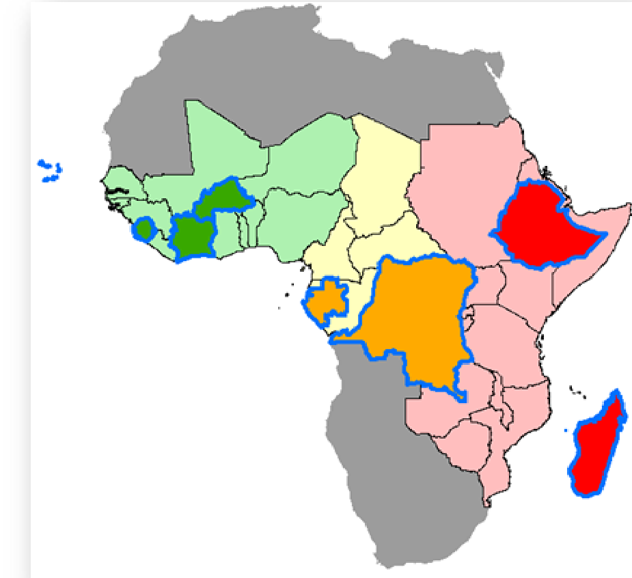
Mise en réseau : Plateformes scientifiques, politiques et pratiques Biodiversité et services écosystémiques (BES)
Connexion entre Parties prenantes et l’IPBES : favoriser le transfert et l'échange de connaissances ainsi que la coproduction de mécanismes d'assimilation des processus et des évaluations de l'IPBES.
Connexion entre Scientifiques-Politiques et Praticiens : réunir plusieurs parties prenantes afin d'identifier et de combler les lacunes en matière de politique.
Facilitation des collaborations nationales et transfrontalières pour la conservation de la biodiversité
Mise en place d'un "réseau de plateformes" à différentes échelles
West Africa
Central Africa
East Africa
Plateformes Nationales :
Cabo Verde, Sierra Leone, Burkina Faso, Côte d‘Ivoire, Gabon, DR Congo, Ethiopia, Madagascar

Slide 9
La théorie du changement selon le projet CABES
L'utilisation durable et la conservation de la biodiversité
Changement transformationnel et réformes politiques
Sensibilisation et implication renforcées dans les activités de l'IPBES et les partenariats intracontinentaux
Plateformes Nationales et sous-régionales Science-Politique-Practique scales
Programme
de MSc. SPIBES
Formation de courte durée/MOOCs pour les professionnels
Ecosystème complexe avec des acteurs diverses
Grâce à des initiatives ciblées de renforcement de capacités et à la mise en réseau

Slide 10
Qui nous sommes
partenaires du consortium (scientifiques et praticiens)
Centre de Recherche pour le Développement (ZEF), Université de Bonn, Allemagne (Jan Henning SOMMER & Isimemen OSEMWEGIE)
CoKnow Consulting, Allemagne (Jennifer HAUCK, Jenny SCHIMDT & Christian TODOTA)

Slide 11
Qui nous sommes
partenaires du consortium (scientifiques et praticiens)
Centre d’Excellence Africain en Changement Climatique, Biodiversité et Agriculture Durable (WASCAL/CEA-CCBAD), Université Félix HOUPHOUËT-BOIGNY (UFHB), Côte d'Ivoire (N’Golo A. KONE & Kouakou KOUADIO)
Faculté des Sciences Agronomiques, Université de Lubumbashi (FSA-UNILU), République Démocratique du Congo (Mylor Ngoy SHUTCHA & Paul KAZABA)
Centre et Réseau Régional pour l’Environnement de la Corne de l’Afrique (HoA-REC&N), Université Addis Ababa, Ethiopie (Mekuria ARGAW & Mekonnen BIRU)

Slide 12
Qui nous sommes
partenaires du consortium (scientifiques et praticiens)
Centre Mondial de surveillance pour la conservation de la nature du PNUE (UNEP-WCMC), Cambridge, UK (Claire BROWN, Abisha MAPENDEMBE & Justine LANCELIN)
Centre de Compétence Centre ouest-africain de services scientifiques sur le changement climatique et l'utilisation adaptée des terres (WASCAL), Burkina Faso (Sié Sylvestre DA)

Slide 13
Institutions politiques partenaires de mise en œuvre
Burkina Faso: Ministère de l'environnement, de l'économie verte et du changement climatique (MEEVCC) et point focal national de l'IPBES
Cabo Verde: Ministère de l'agriculture et de l'environnement
Côte d’Ivoire: Ministère de l'environnement et du développement durable et point focal national de l'IPBES
République Démocratique du Congo: Ministère de l'environnement et du développement durable, et point focal national de la CDB et de l'IPBES

Slide 14
Institutions politiques partenaires de mise en œuvre
Ethiopie: Institut éthiopien de la biodiversité (EBI) et point focal national IPBES
Gabon: Ministère de l'eau, des forêts, de la mer et de l'environnement, en charge du Plan Climat, des Objectifs de Développement Durable et du Plan d'Occupation des Sols et Point Focal National IPBES
Madagascar: Ministère de l'environnement et du développement durable
Sierra Leone: Agence pour la protection de l'environnement (EPA) et point focal national de l'IPBES

Slide 15
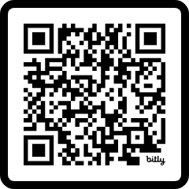
Programme de renforcement des capacités de CABES – CCDP pour les professionnels
11 cours en ligne gratuits
S'inscrire au portail e-learning de CABES et à nos cours en ligne
2 langues Anglais – Français
https://elearning.cabes.online/
2 modalités d’apprentissages
Cours programmés & À votre rythme

Slide 16
Important!
Vous êtes invité

Slide 17
MERCI!
NOUS CONTACTER!
Secretariat CABES : info@cabes.online / cabes@uni-bonn.de
Visitez notre site web: www.cabes.online.
Abonnez-vous à notre bulletin d’information!
Suivez-nous sur nos reseaux sociaux:
: CABES.iki
: CABES_iki
: CABES_iki

